Slide 1
R1.01 - INITIATION AU
DÉVELOPPEMENT - AMPHI#08
A. Casali

Slide 2
Plan
Les structs
minGL 2.0
Lectures au clavier
Conversion

Slide 3
A Les struct
A.1 Objectif
Créer son propre type permettant de regrouper différents types.
A.2 Définition
struct newName {
type1 varIdent1;
type2 varIdent2;
type3 varIdent3;
}; //newName
Attention au ‘;’
A.3 Exemple
struct pos {
unsigned abs;
unsigned ord;
}; //pos
struct RGBcolor
{
short Red;
short Green;
short Blue;
};
struct perso
{
string name;
string biblio;
short age;
unsigned XP;
int lifePoint;
};

Slide 4
A.4 Déclaration
nameOfTheStruct varIdentOfTheStruct;
pos aPos;
RGBColor color;
perso bibi;
A.5 Accès à un élément
Notation pointée
varIdentOfTheStruct.varIdent
aPos.abs = 10;
aPos.ord = 10;
Autant d’accolades que de champs à remplir
A.6 Déclaration et initialisation à la volée
nameOfTheStruct varIdentOfTheStruct {valueList};
pos aPos {10, 10};
RGBColor color {0, 0, 0};
perso bibi {"casali", "", 44, 100, -1};

Slide 5
A.7 Trier un vecteur de struct
vector<pos> vPos;
vector<RGBColor> vColor;
vector<perso> vPerso;
Comment fait on pour tirer ce tableau ?
sort (varIdentOfTheStruct.begin(), varIdentOfTheStruct.end(), criteria);
Itérateur vers vers la première case
Itérateur vers vers la dernière case
Pointeur de fonction vers le prédicat servant de critère de tri
On verra le concept d’itérateur plus tard

Slide 6
A.7 Trier un vecteur de struct
const / référence obligatoires
vector<pos> vPos;
Comment fait on pour tirer ce tableau selon l’axe des X ?
bool orderByX (const pos & p1, const pos & p2){
return p1.abs <= p2.abs;
}
sort (vPos.begin(), vPos.end(), orderByX);
Pas de parenthèse – uniquement le nom de la fonction
L’égalité est possible

Slide 7
A.7 Trier un vecteur de struct
vector<pos> vPos;
Comment fait on pour tirer ce tableau selon l’axe des Y ?
bool orderByX (const pos & p1, const pos & p2){
return p1.abs <= p2.abs;
}
bool orderByY (const pos & p1, const pos & p2){
return p1.ord <= p2.ord;
}
sort (vPos.begin(), vPos.end(), orderByY);
Seul le critère de tri change
Même paramètres que précédemment

Slide 8
A.7 Trier un vecteur de struct – multi critères
vector<pos> vPerso;
Comment fait on pour tirer ce tableau selon le nom ?
bool orderByName (const perso & p1, const perso & p2){
return p1.name <= p2.name;
}
sort (vPerso.begin(), vPerso.end(), orderByName);
On enchaine les conditions de tri
Comment fait on pour tirer ce tableau selon l'âge?
bool orderByAge (const perso & p1, const perso & p2){
return p1.age <= p2.age;
}
sort (vPerso.begin(), vPerso.end(), orderByAge);
Comment fait on pour tirer ce tableau selon le nom puis l'âge?
bool orderByAge (const perso & p1, const perso & p2){
return p1.name <= p2.name && p1.age <= p2.age;
}
sort (vPerso.begin(), vPerso.end(), orderByAge);

Slide 9
A.8 struct vs COO
Une struct est une classe pour laquelle tout (donnée membre / fonction public) est public
on peut déclarer des fonctions dans une struct;
à ne pas faire si vous ne maitrisez pas !

Slide 10
Plan
Les structs
minGL 2.0
Lectures au clavier
Conversion

Slide 11
B. minGL V2.0
B.1 C’est quoi? Pourquoi?
Surcouche de freeGLUT (surcouche d’OpenGL) sous linux;
Gestion des sorties simplifiée : affichage de type primitif & composé;
Gestion des entrées / sorties;
Pas de gestion des pointeurs.
B.2 Réalisations attendues
Sans animation :
  Spirale de ULAM.
Avec animation :
  Tri des vecteurs;
  Tours de Hanoi;
  SAE1.02 : space invaders.
Commencer à travailler ?

Slide 12
B. minGL V2.0
B.3 Prérequis mathématiques
(0, 0)
Savoir se positionner dans un repère orthonormé d’entiers naturels.
B.4 Prérequis informatiques (Linux)
sudo apt-get install freeglut3-dev
https://github.com/alain13100/MinGL2_IUT_AIX.git
B.5 Prochaine SAE
On ne développe plus des jeux comme cela en 2021 ! (source : papa de Mario sur
un doc Netflix) – cf. p. tut 20/21 & 21/22;
Correction par un dev Ubisoft pour ceux qui le souhaitent;
Prévoir les binômes de la 1ère SAE de dev en fonction si vous voulez vous
faire plaisir;
si (NON minGL) : vous n’aurez accès qu’au terminal Unix.

Slide 13
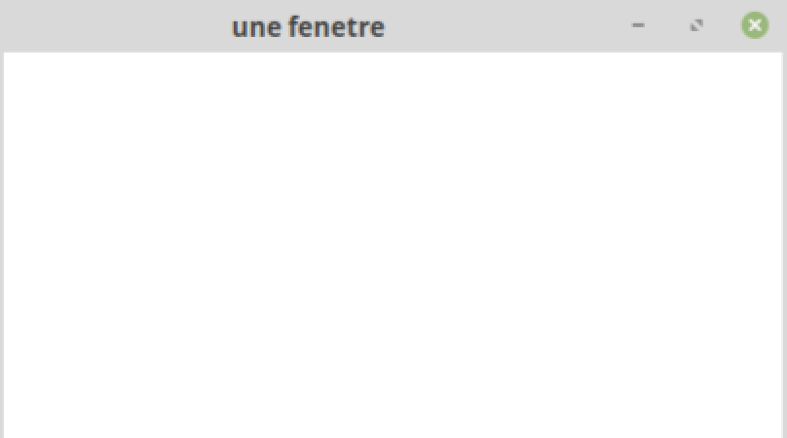

B.6 Création de la fenêtre
minGL(const unsigned & width = 640,
const unsigned & height = 480,
const string & name = string());
Valeurs par défaut
minGL window (400, 200, "une fenetre");
Ne pas redimensionner la fenêtre

Slide 14
B.7 Initialisation des composants graphiques
Il faut appeler successivement les méthodes initGLUT() et initGraphic()
sur l’objet de type minGL.
window.initGlut();
window.initGraphic();
B.8 Affichage
Il faut appeler la méthode updateGraphic()sur l’objet de type minGL.
Equivalent du << endl; dans le terminal.
window.updateGraphic();
B.9 Taille de la fenêtre
Longueur : appeler la méthode getwindowWidth()sur l’objet de type minGL.
Largeur : appeler la méthode getwindowHeight()sur l’objet de type minGL.
cout << window.getwindowWidth() << '\t’
<< window.getwindowHeight();

Slide 15
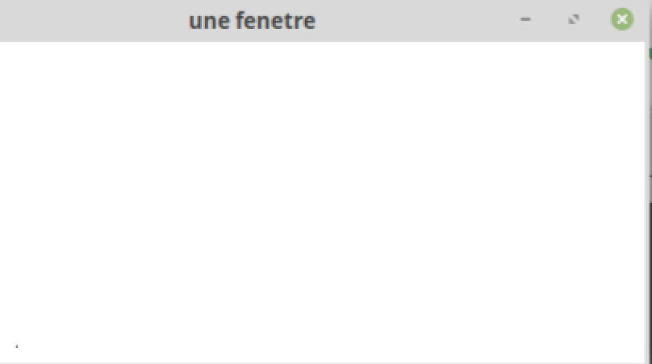
B.10 Envoi de pixels
On pourrait définir un pixel comme suit :
struct pixel {
pos aPos;
RGBcolor color;
};
L’élément en position (0,0) se trouve en bas à gauche de la fenêtre
appeler la méthode setPixel()sur l’objet de type minGL. Cette méthode prend 2 paramètres :
Une position;
Une couleur de type RGB
window.setPixel(pos (10, 10), RGBcolor (0, 0, 0));
Le pixel est ici!!

Slide 16
B.11 Couleurs prédéfinies
const RGBcolor KBlack { 0, 0, 0};
const RGBcolor KWhite {255, 255, 255};
const RGBcolor KRed {255, 0, 0};
const RGBcolor KLime {0 , 255, 0};
const RGBcolor KBlue {0 , 0, 255};
const RGBcolor KYellow {255, 255, 0};
const RGBcolor KCyan {0 , 255, 255};
const RGBcolor KMagenta {255, 0, 255};
const RGBcolor KSilver {192, 192, 192};
const RGBcolor KGray {128, 128, 128};
const RGBcolor KMaroon {128, 0, 0};
const RGBcolor KOlive {128, 128, 0};
const RGBcolor KGreen {0 , 128, 0};
const RGBcolor KPurple {128, 0, 128};
const RGBcolor KTeal {0 , 128, 128};
const RGBcolor KNavy {0 , 0, 128};

Slide 17
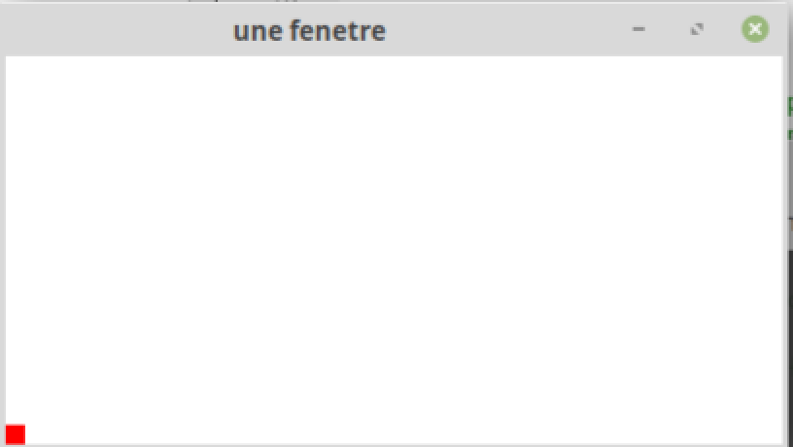
B.12 Premier programme
Dessin d’un carré de 10 pixel de côté en bas à gauche
minGL window (400, 200, "une fenetre");
window.initGlut();
window.initGraphic();
for (unsigned i (0); i < 10; ++i)
for (unsigned j(0); j < 10; ++j)
window.setPixel(pos (i,j), KRed);
window.updateGraphic();
window.get_key();
Demande à l’utilisateur d’appuyer sur une touche pour faire l’action suivante.

Slide 18
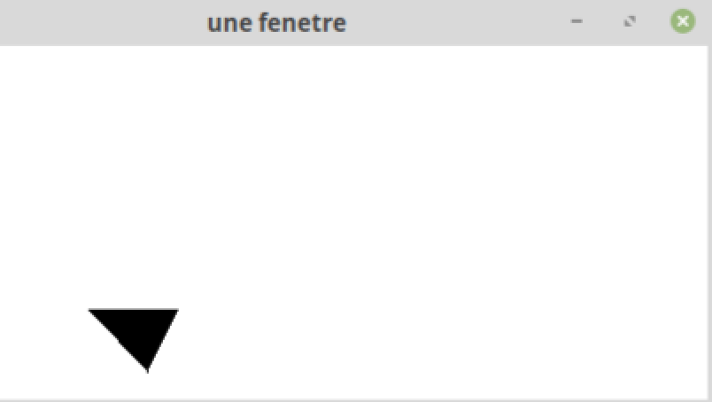
B.13 Figure primitive : triangle
Pour dessiner un triangle, on a besoin :
Des coordonnées des 3 points;
De la couleur de la bordure;
De la couleur du fond.
triangle(const pos & pos1, const pos &pos2, const pos & pos3, const RGBcolor & borderCol, const RGBcolor & fillCol);
triangle tri (pos (50, 50), pos (100, 50), pos (83, 15),
KBlack, KBlack);
window << tri;
window.updateGraphic();
On demande l’affichage
du triangle

Slide 19
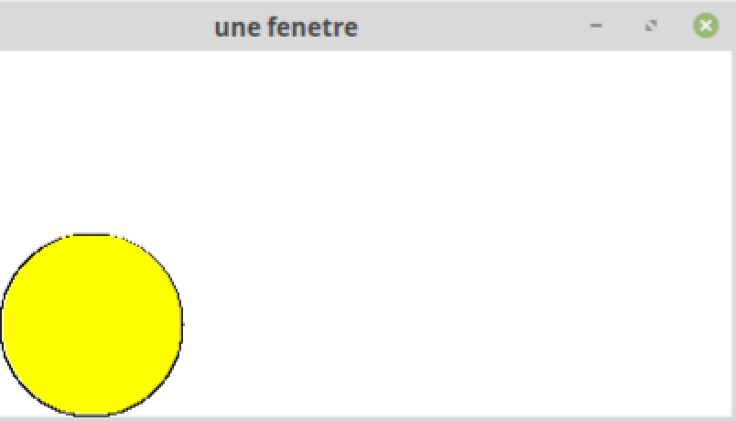
B.14 Figure primitive : cercle
Pour dessiner un cercle, on a besoin :
Des coordonnées de son centre;
De son rayon;
De la couleur de sa bordure;
De la couleur du fond.
circle(const pos & _pos, const unsigned & rad, const RGBcolor & borderCol, const RGBcolor & inCol);
circle cir (pos (50, 50), 50, KBlack, KYellow);
window << cir;
window.updateGraphic();

Slide 20
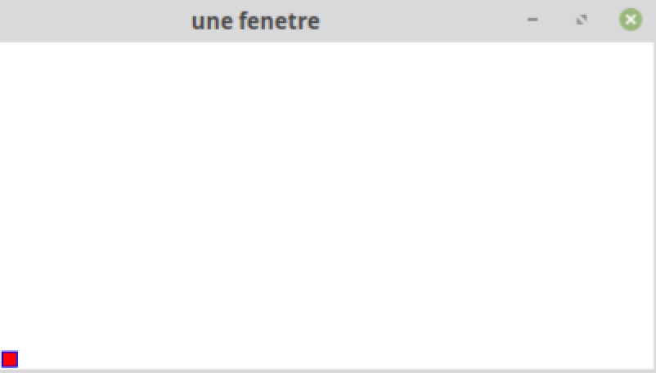
B.15 Figure primitive : rectangle (1)
Pour dessiner un rectangle, on a besoin :
Des coordonnées de 2 points non consécutifs;
De la couleur de bordure;
De la couleur de fond.
rectangle(const pos & pos1, const pos & pos2, const RGBcolor & borderCol, const RGBcolor & inCol);
rectangle rec (pos (1,1), pos (10, 10), KBlue, KRed);
window << rec;
window.updateGraphic();

Slide 21
B.15 Figure primitive : rectangle (2)
Pour dessiner un rectangle, on a besoin :
Des coordonnées du point en bas à gauche;
De la longueur et la largeur;
De la couleur de bordure;
De la couleur de fond.
rectangle(const pos & pos, const int & width, const int & height, const RGBcolor & borderCol, const RGBcolor & inCol);
rectangle rec (pos (1,1), 9, 9, KBlue, KRed);
window << rec;

Slide 22
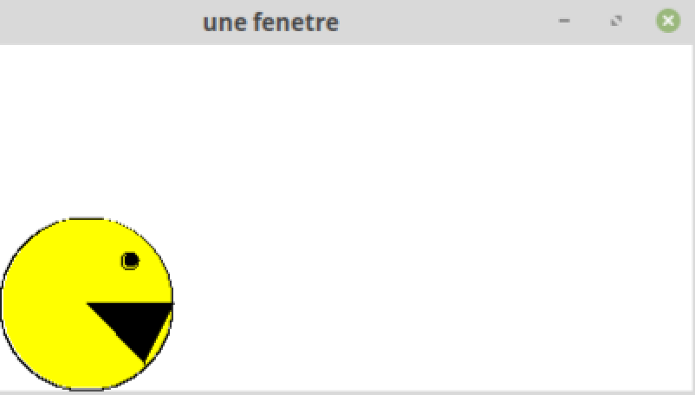
B.16 Figure composée
Tableau de figure simple
Déclaration :
figure varIdent;
figure pacMan;
Ajout d’une figure primitive :
Il faut appeler la méthode .add () sur un objet de type figure avec comme paramètre
une figure primitive (triangle, cercle, rectangle).
L’œil
pacMan.Add(cir);
pacMan.Add(circle (pos (75, 75), 5, KBlack, KBlack));
pacMan.Add(triangle(pos (50, 50), pos (100, 50), pos (83, 15),
KBlack, KBlack));
Injection possible dans une fenêtre graphique
window << pacMan;
La bouche

Slide 23
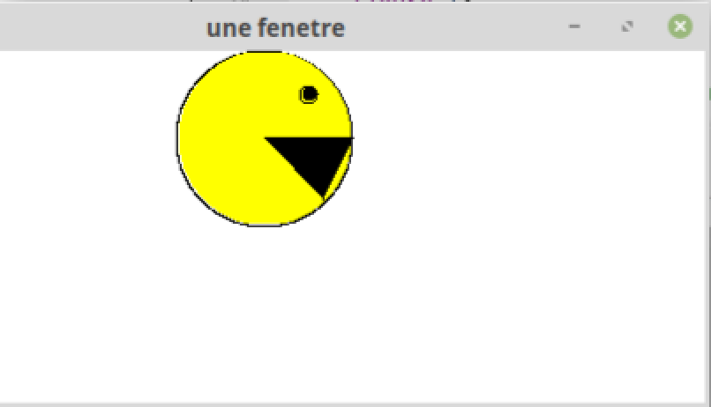
B.17 Opérateur mathématique +
Opérateur mathématique +, appliqué entre une figure et une position, provoque
le décalage de la figure d’autant de pixel que les valeurs de la position (considérée
ici comme un vecteur).
window << PacMan + pos (100, 100);

Slide 24
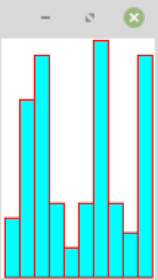
L’opérateur + existe aussi entre 2 positions :
pos P1 (a,b), P2 (c,d);
pos P3 = P1 + P2;
P3.abs = P1.abs + P2.abs;
P3.ord = P1.ord + P2.ord;
Exemple : afficher l’histogramme d’un tableau d’entier naturel
pos aPos (2,0);
for (const unsigned & val : V)
{
rectangle unRectangle (aPos, longeurDUnCarre, val*longeurDUnCarre, KREd, KCyan);
window << unRectangle;
aPos = aPos + pos (longeurDUnCarre, 0);
}

Slide 25
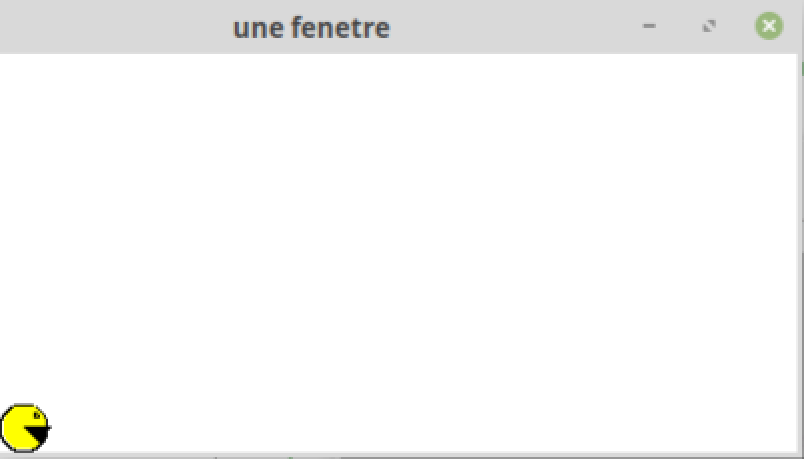
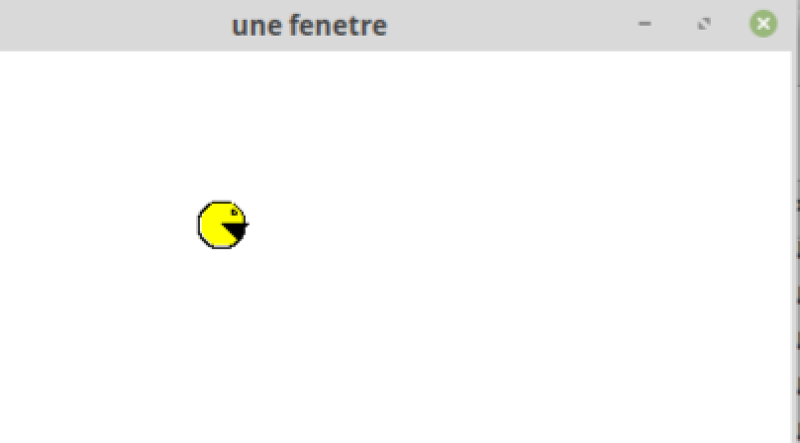
B.18 Opérateur mathématique *
Opérateur mathématique *, appliqué entre une figure et un réel, provoque
le grossissement / la réduction de la figure du facteur du réel.
window << PacMan * 0.25;
window << pos (100, 100) + PacMan * 0.25 ;

Slide 26
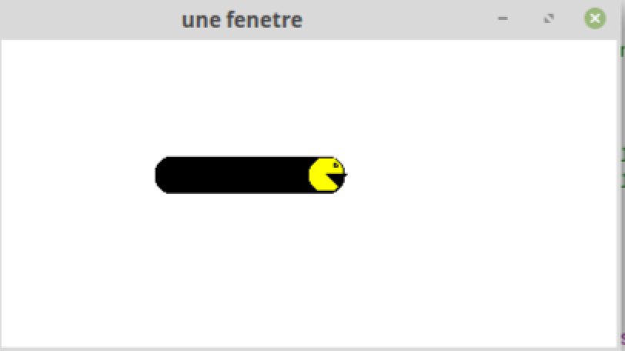
B.19 Effacer l’écran / animation
Il faut appeler la méthode clearscreen()sur l’objet de type minGL.
for (unsigned i (0); i < 100; ++i)
window << pos (100 + i, 100) + PacMan * 0.25 ;
for (unsigned i (0); i < 100; ++i) {
window. clearscreen();
window << pos (100 + i, 100) + PacMan * 0.25 ;
}

Slide 27
B.20 Le reste
A vous d’explorer la bibliothèque (vous avez les sources) ;
L’anti-aliasing est aussi pris en compte;
Merci à C. Drift et A. Sollier (étudiant 2018-2020).

Slide 28
Plan
Les structs
minGL 2.0
Lectures au clavier
Conversion

Slide 29
C. Lectures claviers
C.1 Lire un caractère
char c;
c = cin.get();
C.2 Lire un mot
Obligatoirement de type string
string s;
cin >> s;
C.3 Lire plusieurs mots
string s;
getline (cin, s);

Slide 30
Plan
Les structs
minGL 2.0
Lectures au clavier
Conversion

Slide 31
D. Conversion C++11
Pour convertir une string vers un int on utilise la fonction stoi () de profil :
int stoi (string, unsigned*, int)
1er paramètre : la chaine a convertir
2ème paramètre : un pointeur (=> nullptr, par défaut nullptr)
3ème paramètre : la base utilisée pour la conversion (par défaut 10)
Exemple :
string str1 = "10";
string str2 = "3.14159";
string str3 = "10xyz";
cout << stoi (str1) << ' '
<< stoi (str2) << ' '
<< stoi (str3) ;
cout << stoi (”10”, nullptr, 2);
10
3
10
2

Slide 32
Sur le même profil, on trouve les fonctions :
Nom | Type de retour
stol() | long
stoll () | long long
stoul () | unsigned long
stoull () | unsigned long long
stof () | float
stod () | double
stold () | long double

Slide 33
La string passée en paramètre ne doit pas commencer par une erreur
Exemple :
string str4 = "xyz10";
int myint4 = stoi(str4);
terminate called after throwing an instance of 'std::invalid_argument'
what(): stoi
Abort trap: 6
La base doit être compatible avec la chaine à extraire
Exemple :
string str5 = "42";
int myint5 = stoi(str5, nullptr, 2);
terminate called after throwing an instance of 'std::invalid_argument'
what(): stoi
Abort trap: 6

Slide 34
On peut convertir n’importe quel type « intégral » en string en utilisant un des fonctions to_string () de profil :
string to_string (int val);
string to_string (long val);
string to_string (long long val);
string to_string (unsigned val);
string to_string (unsigned long val);
string to_string (unsigned long long val);
string to_string (float val);
string to_string (double val);
string to_string (long double val);
int x;
cin >> x;
cout << "le chiffre contient " << to_string (x).size () << " caractère(s)" << endl;
12345
le chiffre contient 5 caractère(s)

